Slide 1
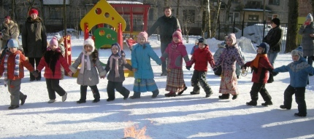
Лики праздника
Обучающее пособие для детей дошкольного возраста
Автор: музыкальный руководитель Гаспринская Анжелика Анатольевна

Slide 2
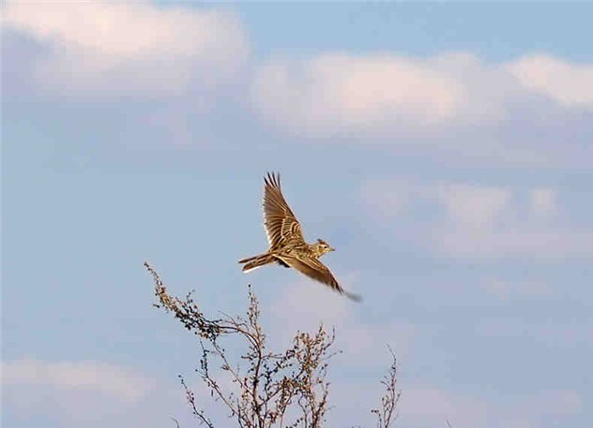
Праздник
Встреча весны

Slide 3
Весна
На Руси всегда очень серьёзно относились ко времени, предшествующему лету - красавице Весне. Весну всегда ждали, встречали, закликали, гукали, чтобы пришла она с теплом, с доброй погодой, с хлебом, с богатым урожаем.
Весну закликали несколько раз. Существуют даты, которые считаются для заклички наиболее подходящими. Одна из таких дат – 22 марта.
Художник И. Левитан «Март»

Slide 4
Заклички
Чаще всего весну или птиц призывали - "кликали" в "закличках" или веснянках - песенках с печальным протяжным напевом. Хозяйки выпекали из теста птичек - жаворонков, с которыми дети, а иногда молодежь или женщины, выходили зазывать птиц и весну.

Slide 5
Птичек развешивали и раскладывали на возвышенных местах, подкидывали в воздух, оставляли на проталинах, имитируя прилет настоящих жаворонков или куликов.

Slide 6
22 марта
Есть определенные даты когда встречали, закликали весну.
Церковный праздник - день памяти сорока Севастийских мучеников, день весеннего равноденствия, когда день становится равен ночи, светлое время суток – темному.
Есть поверье, что в этот день из теплых стран прилетают сорок разных птиц, и первая из них – жаворонок.

Slide 7
Благовещение Пресвятой Богородицы
Церковный праздник к которому приурочивали закликание птиц и весны.
В этот день Архангел Гавриил принес Деве Марии благую весть о грядущем рождении от Нее Спасителя мира Иисуса Христа.

Slide 8
Печенье «Жаворонки»
По традиции выпекали печенье в форме птичек жаворонков. Печенье могло быть разной формы, из разной муки ржаной или пшеничной.

Slide 9
Обряд отпускания птиц на волю
Издревле существовал такой красивый обычай в этот праздник отпускать птиц на волю, чтобы вместе с птицами полную свободу от зимы обретала и природа, чтобы вместе с вольной жизнью и звонким пением птиц в свои права полностью вступала весна.

Slide 10
Игра «Ручеек»
Хоровод-игра «Ручеёк» - это старинная игра-обряд, которая символизировала таяние снега. Солнышко согрело землю, растаял снег, всюду побежали журчащие ручейки.

Slide 11
Свистульки
Звучание глиняной свистульки и окарины похоже на пение птиц, поэтому дети по традиции выходили на улицу и играли на свистульках, считая, что птицы услышат и прилетят, а на своих крылышках принесут весну.

Slide 12
Хороводы
Бурных плясок не устраивали, потому - что это период Великого поста: нельзя сильно веселиться, развлекаться, есть мясо и продукты животного происхождения, но хороводы водили, дети играли в весенние игры.

Slide 13
Украшение деревьев
В народной традиции часто украшают деревья. При встрече весны тоже украшали деревья птичками, лентами, колокольчиками.

